Slide 1
COMP8035041 — BIG DATA ANALYTICS | ASSIGNMENT II
Rancangan Solusi Big Data dan Penerapan Machine
Learning untuk Prediksi Risiko Gempa Bumi di
Indonesia
Memadukan katalog historis USGS dan data mutakhir BMKG dalam satu pipeline analitik
Antonius Bonni Febrianto — 2602689613
BINUS University Graduate Program

Slide 2
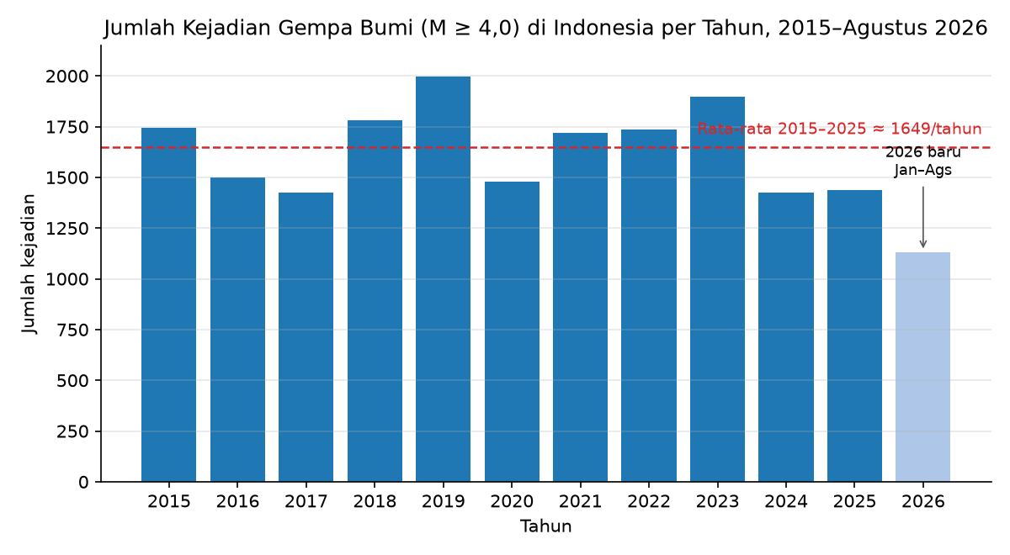
BAB I — PENDAHULUAN
Latar Belakang: Frekuensi Tinggi, Perhatian Tidak Bisa Merata
19.266
≈1.649
3
kejadian M ≥ 4,0
Indonesia, Jan 2015–Ags 2026
kejadian per tahun
(rata-rata 2015–2025)
lempeng tektonik utama
Indo-Australia, Eurasia, Pasifik
Masalah inti: bukan deteksi kejadian, tapi memprioritaskan wilayah yang secara sistematis berisiko lebih tinggi.
Sumber data terpecah: BMKG (real-time, teks bebas), USGS (historis, numerik), BNPB (dasbor, tanpa API).
Dampak: tanpa pipeline terpadu, analisis risiko jadi reaktif, bukan prediktif.
Prediksi Risiko Gempa Bumi Indonesia — Big Data & Machine Learning
2

Slide 3
TUJUAN & RUANG LINGKUP
Dari Data Terpecah ke Keputusan Mitigasi yang Terukur
01
02
03
Big Data Pipeline
Machine Learning
Graph Analytics
Satukan katalog historis USGS dan data mutakhir BMKG dalam satu pipeline ingestion → cleaning → penyimpanan terkontrak (Parquet).
Klasifikasikan tingkat risiko wilayah pada horizon 90 hari ke depan memakai fitur historis, tanpa kebocoran informasi masa depan.
Petakan keterkaitan spasial-temporal antarzona seismik dan pola multihazard antarwilayah.
Prediksi Risiko Gempa Bumi Indonesia — Big Data & Machine Learning
3

Slide 4
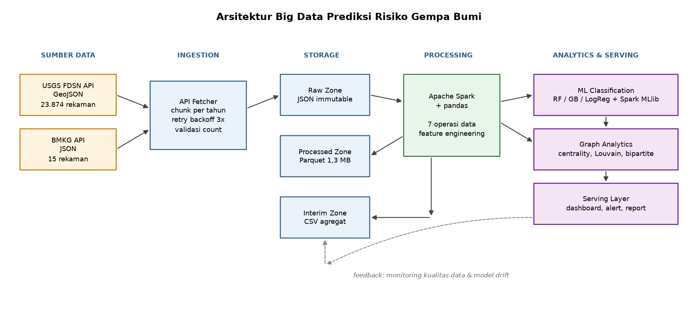
BAB II — RANCANGAN SOLUSI
Arsitektur Big Data: Empat Lapisan Independen
Ingestion: USGS via FDSN API (chunk per tahun), BMKG via API publik.
Penyimpanan: Penyimpanan data menggunakan format Parquet. Pendekatan ini memastikan perubahan pada proses cleaning tidak berdampak atau merusak kode di lapisan hilir.
Pemrosesan: cleaning, feature engineering, ML (sklearn & Spark MLlib), graph analytics.
Penyajian: laporan, model, dan graph siap dikonsumsi untuk mitigasi.
Prediksi Risiko Gempa Bumi Indonesia — Big Data & Machine Learning
4

Slide 5
BAB V — MACHINE LEARNING
Tantangan Terbesar: Tiga Lapis Kebocoran Label
v1
v2
v3
Label dari sig
Statistik zona penuh
Jendela 90 hari ke depan
Korelasi 0,95 dengan fitur magnitudo → akurasi semu >99%. Label langsung membocorkan fitur.
Dihitung dari SELURUH periode → label konstan per zona (classifier = geolocator, lat/lon saja capai 0,9946).
Threshold dihitung hanya dari data train. Uji lat/lon-only turun ke 0,6809 jalur kebocoran tertutup.
Prediksi Risiko Gempa Bumi Indonesia — Big Data & Machine Learning
5

Slide 6
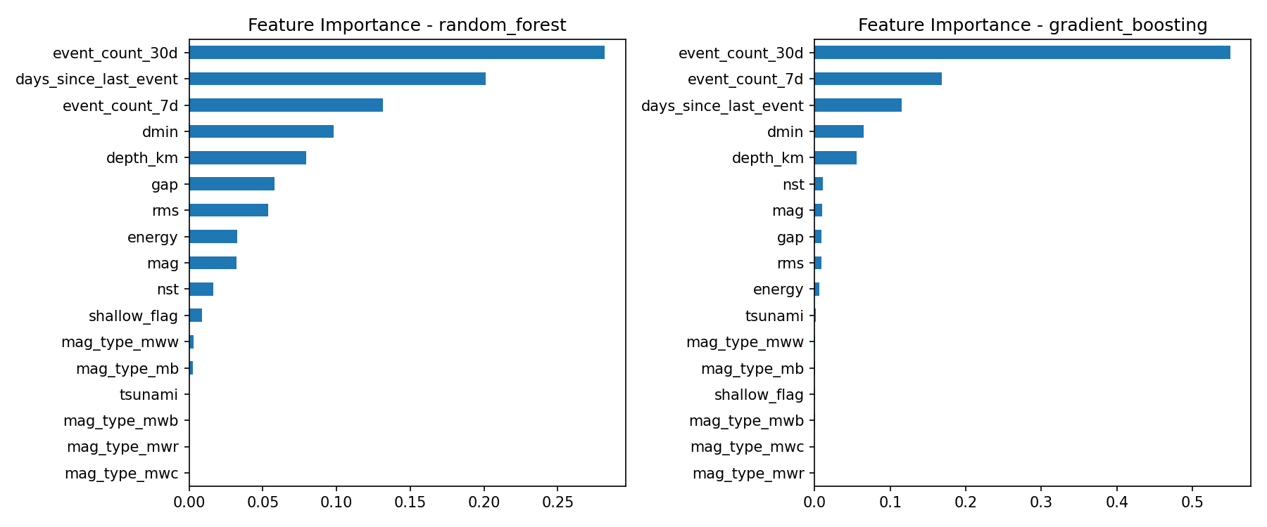
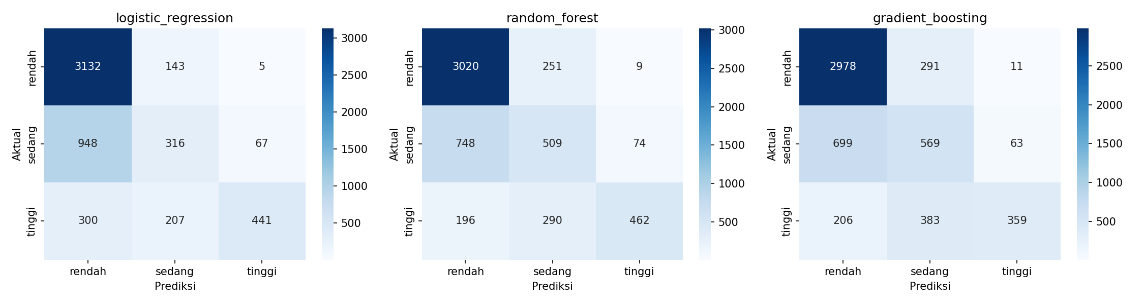
FEATURE ENGINEERING & ALGORITMA
12 Fitur Historis, Empat Algoritma Dibandingkan
Fitur: magnitudo, kedalaman, gap, dmin, rms, nst historis + turunan spasial-temporal tanpa informasi masa depan.
Algoritma: Logistic Regression, Random Forest, Gradient Boosting (scikit-learn) vs Random Forest (Spark MLlib).
Split: temporal train ≤2022, test 2023–2026 (bukan random split, mencegah kebocoran waktu).
Feature importance: Random Forest & Gradient Boosting sepakat fitur jaringan seismograf berkontribusi signifikan, bukan cuma magnitudo.
Prediksi Risiko Gempa Bumi Indonesia — Big Data & Machine Learning
6

Slide 7
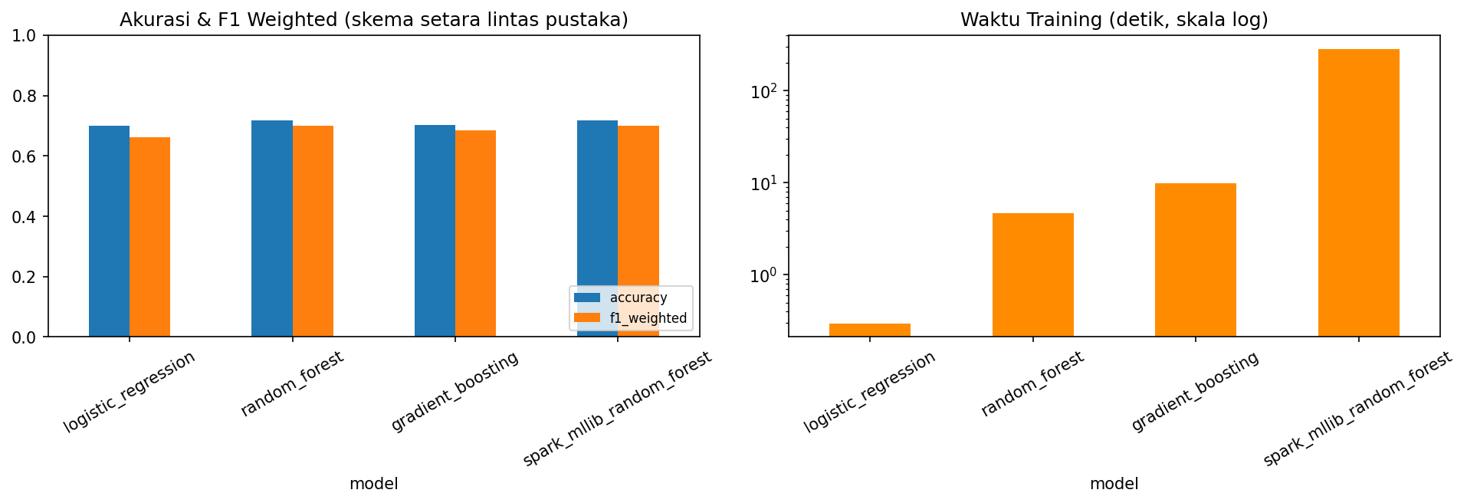
HASIL EVALUASI MODEL
Random Forest Unggul, Spark Setara Mutu tapi 61× Lebih Lambat
Model | Akurasi | F1 Weighted | F1 Macro | AUC | Waktu
Logistic Regression | 0,6996 | 0,6612 | 0,5793 | 0,8009 | 0,30s
Random Forest (sklearn) | 0,7179 | 0,6999 | 0,6267 | 0,8274 | 4,65s
Gradient Boosting | 0,7026 | 0,6851 | 0,5978 | 0,8231 | 9,90s
Random Forest (Spark) | 0,7174 | 0,6987 | n/a | n/a | 284,99s
Terbaik: Random Forest sklearn, F1 macro 0,6267.
Spark vs sklearn: selisih F1 weighted cuma 0,0012 — tidak bermakna.
Tapi 61× lebih lambat: overhead JVM/serialisasi melampaui manfaat paralelisasi pada skala 19rb baris.
Implikasi: Spark baru akan terasa di skala jauh lebih besar dari dataset ini.
Prediksi Risiko Gempa Bumi Indonesia — Big Data & Machine Learning
7

Slide 8
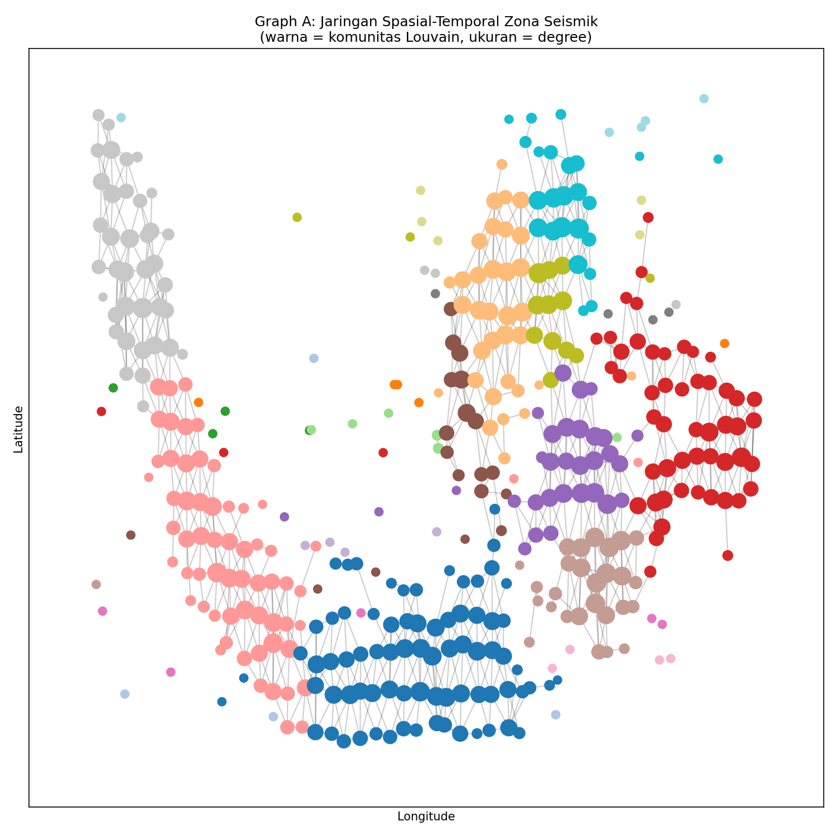
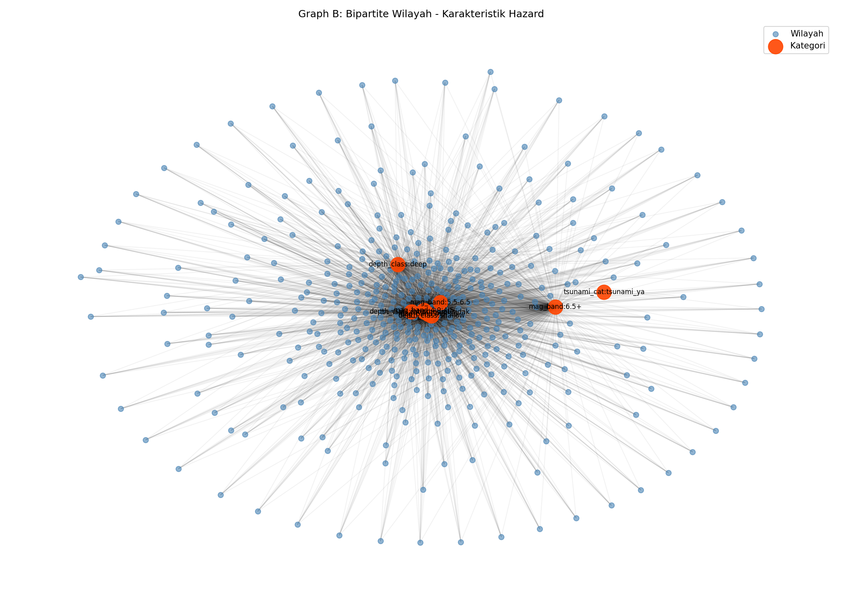
BAB VI — GRAPH ANALYTICS
Keterkaitan Spasial dan Pola Multihazard Antarwilayah
Graph A: 430 node, 998 edge, 89 komunitas Louvain. PageRank tertinggi: -7_129 (Laut Banda selatan).
Graph B: 439 node, 3.451 edge. 11 wilayah multihazard_degree=9 — Sulawesi/Maluku/Papua utara.
Prediksi Risiko Gempa Bumi Indonesia — Big Data & Machine Learning
8

Slide 9
INSIGHT & IMPLIKASI OPERASIONAL
Model Konservatif: Separuh Zona Berisiko Tinggi Bisa Lolos
Presisi kelas “tinggi”
Recall kelas “tinggi”
Betweenness tertinggi: -4_122 (Selat Sunda) penghubung klaster Sumatra Jawa, prioritas mitigasi konektivitas.
Node PageRank tinggi berbetweenness nol: berada di klaster padat yang sudah saling terhubung langsung.
0,86
0,49
Artinya: ketika model bilang zona itu risiko tinggi, 86% benar tapi model ini melewatkan sekitar separuh zona yang sebenarnya berisiko tinggi.
Implikasi mitigasi: sistem ini cocok jadi lapisan prioritisasi awal, bukan satu-satunya sumber Keputusan perlu dikombinasikan dengan pemantauan zona borderline agar false negative tidak lolos begitu saja.
Prediksi Risiko Gempa Bumi Indonesia — Big Data & Machine Learning
9

Slide 10
KESIMPULAN
Dari 19.266 Kejadian Tersebar ke Satu Pipeline Analitik Terukur
Pipeline: USGS + BMKG terpadu lewat kontrak Parquet, direplikasi end-to-end dan divalidasi lokal sebelum tiap push.
Model teruji: tiga lapis kebocoran label ditemukan dan ditutup Random Forest sklearn jadi model final (F1 macro 0,6267), setara mutu dengan Spark MLlib namun 61× lebih cepat pada skala ini.
Graph analytics: mengungkap struktur konektivitas (Selat Sunda) dan zona multihazard (Sulawesi/Maluku/Papua utara) yang tidak terlihat dari analisis tabular saja.
Batas yang jujur diakui: recall kelas risiko tinggi masih 0,49 arah pengembangan berikut adalah menambah fitur atau menyesuaikan threshold agar deteksi zona kritis lebih sensitif.
Prediksi Risiko Gempa Bumi Indonesia — Big Data & Machine Learning
10

